Slide 1
Глобальні проблеми людства
Сухарська Ольга
10-В

Slide 2
Загальна характеристика глобальних проблем
Ознаки, властиві глобальним проблемам людства, які відрізняють їх від інших проблем навіть планетарного характеру:
- глобальні масштаби прояву, що виходять за рамки однієї держави або групи країн;
- гострота прояву;
- комплексний характер; усі проблеми тісно переплетені;
- загальнолюдська сутність, що робить їх зрозумілими й актуальними для всіх країн і народів;
- спроможність визначати в тих або інших аспектах хід подальшої історії людства;
- можливості їх вирішення лише зусиллями усього світового співтовариства.

Slide 3
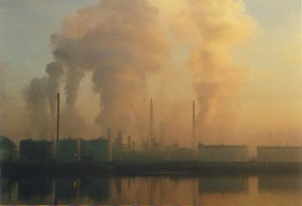
Екологічні проблеми

Slide 4
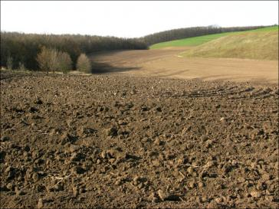
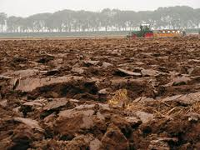
Деградація земель
Деграда́ція ґрунті́в — погіршення корисних властивостей та родючості ґрунту внаслідок впливу природних чи антропогенних факторів.

Slide 5
Значення
«Деградація земель» означає зниження чи втрату біологічної і економічної продуктивності і складної структури орних земель, що зволожуються дощем, зрошуваних орних земель чи пасовищ, лісів і лісистих ділянок у посушливих, напівзасушливих і сухих районах у результаті землекористування чи дії одного чи кількох процесів, у тому числі пов'язаних з діяльністю людини і структурами розселення, таких, як:
вітрова чи водна ерозія ґрунтів;
погіршення фізичних, хімічних і біологічних чи економічних властивостей ґрунтів; та
довготермінова втрата природного рослинного покриву.
До деградованих земель відносяться:
земельні ділянки, поверхня яких порушена внаслідок землетрусу, зсувів, карстоутворення, повеней, добування корисних копалин тощо;
земельні ділянки з еродованими, перезволоженими, з підвищеною кислотністю або засоленістю, забрудненими хімічними речовинами ґрунтами та інші.

Slide 6
Озонова діра
Озонова діра — локальне падіння концентрації озону в стратосфері на 10—40%. Пов'язано це з дією фреонів, зменшенням кількості кисню при запусках космічних кораблів та польотами реактивних літаків. Чітко виявляється при надмірно низьких температурах. Загальноприйнята в науковому середовищі теорія, за якою в другій половині XX століття вся зростаюча дія антропогенного чинника у вигляді виділення хлор- і бромовмісних фреонів призвела до значного зменшення озонового шару. Згідно з іншою гіпотезою, процес утворення «озонових дір» значною мірою є природнім і не пов'язаний винятково з шкідливою дією людської цивілізації.

Slide 7
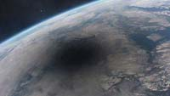
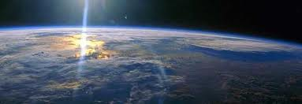
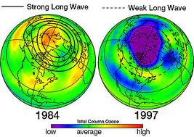
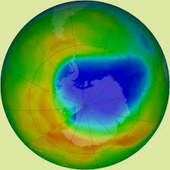

Slide 8
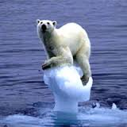
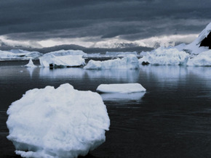
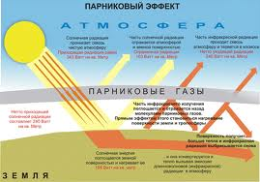
Парниковий ефект
Парнико́вий ефе́кт — явище в атмосфері Землі та інших планет, при якому енергія сонячних променів, відбиваючись від поверхні, не може повернутися в космос, оскільки затримується молекулами різних газів, що призводить до підвищення температури поверхні. Без парникового ефекту температура поверхні Землі за оцінками була б приблизно на 33° нижчою, ніж є насправді, і складала б -18 °C. Парниковий ефект суттєвий також на Марсі та, особливо, на Венері.
Парниковий ефект відкрив у 1829 Жозеф Фур'є.

Slide 9
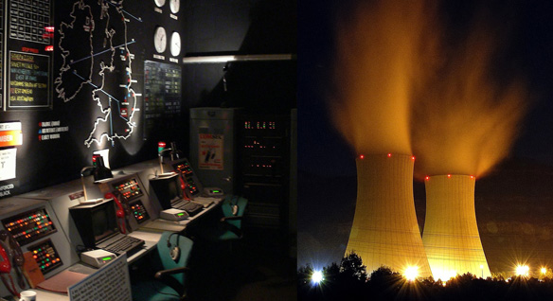
Енергитична криза
Енергетична криза — явище, що виникає коли попит на енергоносіїє значно вищим, ніж їх пропозиція. Її причини можуть бути в сфері логістики, політики або фізичного дефіциту.

Slide 10
Енергетична криза в історії
1973
Перша енергетична криза почалася восени 1973, після того як ОПЕК свідомо знизила обсяги видобутку нафти (приблизно на 5 %), щоб вплинути на світові ціни на свою користь.
16 жовтня 1973 ціна на нафту піднялася на 70 % із трьох доларів за барель до п’яти. Протягом наступного року ціна на нафту піднялася до дванадцяти доларів.
Ця подія ввійшла в історію під назвою «нафтове ембарго», тому що зниження обсягів видобутку було зроблено з політичних міркувань і було інструментом тиску держав ОПЕК на країни Заходу. Країни ОПЕК були незадоволені тим, що Захід підтримав Ізраїль у Війні Судного дня.
1979
Ще один істотний стрибок цін на нафту стався під час другої енергетичної кризи в 1979-80 роках. Він був викликаний скороченням видобутку у зв’язку з початком революції в Ірані. Зростання цін зупинилося лише на позначці 6,5 доларів за барель.
1990
В 1990 і 1991, коли Ірак зайняв Кувейт, очікувалася великомасштабна енергетична криза, тому що обидві країни ставилися до числа найбільших нафтовидобувних країн. Однак стрибок цін під час війни в Іраку виявився не настільки значним, як це пророкували спостерігачі.
2000
Після подолання економічної кризи в Азії світова економіка знову почала швидко рости, а з нею й попит на нафту. Також до підвищеної попиту на нафту призвела холодна зима 2001-02 років. Наслідки були легшими, ніж в 70-х роках. Збільшення квот на видобуток запобігли серйозній кризі. Головні проблеми були в той час із логістикою, тому що нестача танкерів зіграла більш істотну роль, ніж нестача нафти.
2004 і 2005
Протягом 2004 року ціна на нафту досягла 53 долари. На це вплинули різні політичні й економічні фактори впливу на ринок нафти. На ринку виявилася велика кількість спекулянтів і занепокоєних покупців нафти. 29 серпня 2005 ціни на нафту підскочили до 71 долара у зв’язку з ураганом «Катріна», що зупинив видобуток нафти в Мексиканській затоці,.
Розвиток цін на нафту в 2005 році:
Середина березня: 56 доларів,24 червня: 60 доларів,11 серпня: 65 доларів,29 серпня: 70 доларів
2007, 2008 і 2009
Восени 2007 ціна пробила позначку 80 доларів і продовжувала зростати до кінця першої декади липня наступного, 2008 року, досягши 11 липня раніше нечуваної позначки 147 доларів за барель нафти марки Light Sweet. Увесь цей час в основних країнах-споживачах нафти й насамперед у США відбувалося зростання цін на бензин, товари й послуги. Це все посилило розвиток кризи неплатежів за банківськими кредитами. В 2008 криза неплатежів переросла у масштабну рецесію, у ході якої збанкрутіли найбільші фінансові компанії країни, а накопичені за попередні сорок років колосальні проблеми в економіці США, пов’язані з її борговим характером, перейшли в актуальний стан, у результаті чого вибухнула глобальна економічна криза, яка призвела до різкого падіння попиту на нафту й до відносної стабілізації ціни бареля в 2009 році в діапазоні 35-75 доларів. Із другої половини 2008 року в результаті обвального зниження ціни криза перекинулася й на країни-експортери нафти, які кілька разів вдавалися до скорочення квот на видобуток. Ситуація, таким чином, набула характеру замкненого кола. Деякі аналітики вказують на те, що зниження квот було викликано не стільки бажанням втримати ціну бареля, скільки простим наслідком фізичного дефіциту чорного золота, який, оформившись у ціні, і став фундаментальною причиною економічного спаду, і що квоти через це не будуть збільшені ніколи.

Slide 11

Здоров’я
СНІД, або Синдро́м набу́того імунодефіци́ту —тяжке інфекційне захворювання, спричинене вірус імунодефіциту людини (ВІЛ), який уражає імунну систему людини, знижуючи при цьому протидію організму захворюванням. Синдром набутого імунодефіциту вперше було зафіксовано в США в 1983 році. Упродовж двох місяців хворий помер. Сьогодні за добу у світі чотириста тисяч осіб заражується цією хворобою. Сам по собі СНІД не є смертельною хворобою, але функціонування його вірусу в організмі впливає на імунну систему так, що навіть простий нежить може призвести до смерті людини.
Збудник — вірус, що має вигляд спіралі в трикутній серцевині. Він носить назву ВІЛ (вірус імунодефіциту людини) і має три типи: ВІЛ 1 та ВІЛ 2, що є дуже поширеними в Західній Європі, та ВІЛ 3, від якого страждають переважно американці та африканці. Вірус уражає Т-лімфоцити, що слугують для його розмноження, та макрофаги, що розносять його по організму.
ВІЛ руйнує Т-лімфоцити, і це призводить до втрати організмом захисних реакцій, унаслідок чого активізується так звана умовно-патогенна флора організму й різко підвищується ймовірність смертельних запалень, ураженьнервової системи, розвитку онкологічних захворювань. 1 грудня з 1988 року відзначається як Всесвітній день боротьби зі СНІДом

Slide 12
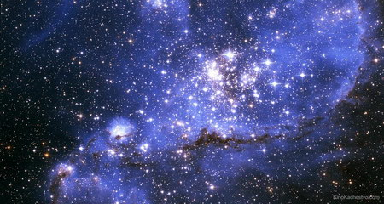
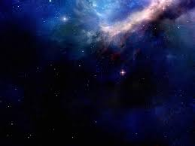
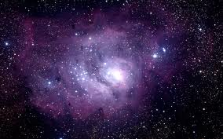
Космос

Slide 13
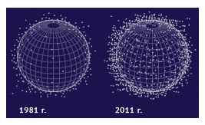
Космічне сміття
Космічне сміття або орбітальне сміття — некеровані об'єкти антропогенного походження, які більше не виконують своїх функції та літають навколо Землі або в меншій мірі навколо інших планет чи Сонця. Ці об'єкти різноманітного походження становлять загрозу космічним апаратам. Є ризик, що сміття почне подрібнюватися у геометричній прогресії внаслідок взаємних зіткнень. На навколоземній орбіті обертається близько 19 000 об'єктів.

Slide 14

Похдженя
Є кілька джерел утворення космічного сміття:
«Мертві супутники». Штучні супутники, які припинили своє функціонування і з певних причин не були знищені. Або це не передбачалося проектом запуску, або супутник передчасно вийшов з ладу тощо.
Останні ступені ракет. Після відділення власне корабля чи супутника від ракети-носія, деякі фрагменти ракети-носія залишаються на орбіті.
Невеликі шматки. Незначні об'єкти — фрагменти обшивки, всілякі викрутки, що випали з рук космонавтів, тощо.
Фрагменти знищених супутників. Особливо потенційно шкідливі наслідки військових навчань. Подібні тренування, по знищенню своїх відпрацьованих супутників, проводили: Китай, США, СРСР

Slide 15
Забруднення космосу
Забруднення космосу,також - засмічення космосу) - виведення в навколоземний і найближчий космічний простір об'єктів з випадковими орбітами й забруднення його космічними об'єктами, що створює труднощі у функціонуванні наземних приладів (головним чином радіотехнічних і астрономічних).
Держава | Кількість | Частка
Росія | 4667 | 34.7%
США | 3723 | 27.7%
КНР | 3518 | 26.6%
Франція | 484 | 3.6%
Японія | 183 | 1.4%
Індія | 174 | 1.3%
Інші | 688 | 5.1%

Slide 16
ДЕМОГРАФІЧНА ПРОБЛЕМА
Демографічна проблема породжена швидким зростанням кількості населення в країнах, що розвиваються. Ці країни внаслідок своєї економічної, соціальної й культурної відсталості найменше здатні забезпечити своє населення, що подвоюється кожні 20- 30 років, продовольством, а також іншими матеріальними благами, дати хоча б елементарну освіту підростаючому поколінню й надати роботу населенню в працездатному віці. Крім того, швидке зростання кількості населення супроводжується специфічними проблемами, однією з яких є зміна його вікової структури: частка дітей до 15 років протягом останніх трьох десятиліть збільшилася в більшості країн, що розвиваються, до 40-50 % їхнього населення. У результаті значно зросло економічне навантаження непрацездатного населення на працездатне, котре нині в цих країнах майже в 1,5 разу перевищує відповідний показник у промислово розвинених країнах. А з урахуванням більш низької загальної зайнятості працездатного населення в країнах, що розвиваються, і величезного відносного аграрного перенаселення в більшості з них працездатне населення зазнає фактично ще більш значного економічного перевантаження. Таким чином, потенційна небезпека сучасної демографічної ситуації полягає не просто й не стільки в тому, що в майбутні два десятиліття населення земної кулі збільшиться майже в 1,5 разу, скільки в тому, що з’явиться новий мільярд голодуючих, мільярд людей у містах, що не знаходять застосування своїй праці, півтора мільярда знедолених людей, які живуть за «рисою бідності». Таке положення було б здатне викликати глибокі економічні, соціальні й політичні потрясіння як усередині окремих країн, так і на міжнародній арені.

Slide 17

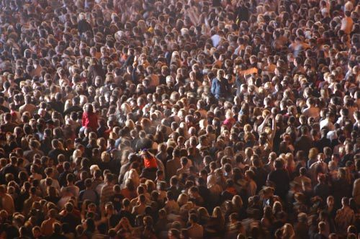
За даними 00Н, при задоволенні запитів, що відповідають сучасному західному суспільству, сировини й енергії вистачить тільки на 1 млрд людей, саме на населення США, Західної Європи й Японії. Тому ці країни стали називати «золотим мільярдом». Решта населення Землі перебувають за бортом «золотого мільярда». Але якби воно зуміло дійти в зростанні споживання мінеральних ресурсів до рівня США, то відомі запаси нафти виснажилися б за 7 років, природного газу — за 5 років, вугілля — за 18 років. Залишається сподіватися на нові технології, але всі вони здатні до ефективних результатів при стабільній, а не такій, що подвоюється кожні кілька десятків років, кількості населення.

Slide 18
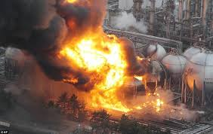
Техногенні проблеми в суспільстві
За катастрофами штучного походження міцно закріпився термін «техногенні катастрофи» (від гр. techne — майстерність, genes — породжений) — тобто катастрофи, спричинені виробничою діяльністю. Техногенні катастрофи з’явилися відразу після того, як людина стала винаходити нові технології. Подібні події — неминуча сплата за технологічний прогрес. Наслідками техногенних катастроф є масова загибель людей або екологічна катастрофа.

Slide 19
Основні види техногенних катастроф
1.Екологічні катастрофи.
Причини: зневажання заходами безпеки, недбалість персоналу підприємств, політичні й адміністративні амбіції, жадібність, бездумне прагнення до економії засобів і дезінформації або повного утаювання відомостей про катастрофу.
2. Авіакатастрофи.
Причини: помилки й прорахунки людей, зневажання заходами безпеки, недбалість персоналу, несприятливі погодні умови.
3. Вибухи.
Причини: помилки й прорахунки людей, присутність отруйних і горючих газів, надлишок вибухонебезпечного пилу, зберігання старих боєприпасів, перевантаження судна, терористичні акти.
4. Залізничні катастрофи
Причини: помилки й прорахунки людей, несправні й перевантажені потяги.
5. Катастрофи на воді.
Причини: помилки й прорахунки людей, вибух, пожежа.
6. Ядерні аварії.
Причини: помилки й прорахунки людей, відмови в роботі обладнання, вибух, пожежа.

Slide 20
Факти
26 квітня 1986 р. відбулася найстрашніша в історії людства аварія на Чорнобильській АЕС (Україна, СРСР). У результаті вибуху четвертого реактора в атмосферу було викинуто кілька мільйонів кубічних метрів радіоактивних газів, що в багато разів перевищило викид від ядерних вибухів над Хіросімою й Нагасакі. Вітри рознесли радіоактивні речовини по всій Європі. Із зони радіусом ЗО км від реактора, що вибухнув, була проведена повна евакуація жителів. Проживання в ній заборонено. Мине багато років, перш ніж буде пізнаний і осмислений весь жах чорнобильської катастрофи, її страшні наслідки для людства.
Кожна техногенна катастрофа по-своєму унікальна. Однак є й загальні причини, які стоять за нещастями цього роду. Американський дослідник Девіс, автор довідника «Рукотворні катастрофи», перелічує їх у такому порядку: Дурість, Недбалість і Корисливість. На думку Девіса, так званий «людський фактор» техногенних катастроф практично цілком зводиться саме до таких обставин: недбалість обслуговуючого персоналу, політичні й адміністративні амбіції, жадібність, бездумне прагнення до економи коштів і до дезінформації або повного утаювання відомостей про катастрофу.
Чи можна запобігти техногенним катастрофам і мінімізувати їхні наслідки?
- насамперед це високий освітній рівень населення і його активна громадянська позиція. Чим відповідальніше і професіональніше жителі тієї або іншої країни ставляться до своїх робочих обов’язків і чим пильніше їх контролює суспільство, тим нижча ймовірність техногенної катастрофи;
- величезну роль відіграє підготовленість приватних компаній і державних структур до дій за екстремальних умов.
1. Дані ООН свідчать, що техногенні катастрофи посідають трете місце серед усіх видів стихійних лих за числом загиблих. На першому місці — гідрометеорологічні катастрофи (повені й цунамі), на другому — геологічні (землетруси).
2. «Найдорожчою» техногенною катастрофою в історії людства за приблизними підрахунками є аварія на Чорнобильській АЕС. У цілому, тільки на часткову ліквідацію її наслідків витрачено близько двохсот мільярдів доларів США.

